Slide 1

Sistema de Gerenciamento de Biblioteca
Implementação com Listas Duplamente Encadeadas em C
Autores: Vinicius Ribas Quadros, Giovanni Antonietto Rosa, Lucas Antonio Ribeiro, Gustavo Fortunato
Disciplina: Estruturas de Dados

Slide 2

Resumo do Projeto
Gerenciamento completo de acervo de biblioteca
Funcionalidades principais:
Cadastro de livros
Controle de empréstimos
Ordenação por critérios
Busca avançada
Lista duplamente encadeada como estrutura principal
Persistência de dados em arquivos

Slide 3

Estrutura de Dados Principal
typedef struct Livro { int id; // campos de dados struct Livro* prox; struct Livro* ant; // Ponteiro para anterior} Livro;
Cada nó: dados + 2 ponteiros
Navegação bidirecional
Inserção/remoção facilitada
Ideal para paginação

Slide 4
Organização do Código
Arquivos .h:
Arquivos .c:
livro.h estrutura e protótipos
livro.c manipulação e ordenação
emprestimo.h estrutura de empréstimos
emprestimo.c controle de empréstimos
interface.h funções da interface
interface.c interface com usuário
arquivo.h persistência de dados
arquivo.c operações com arquivos
main.c programa principal
Benefícios: Manutenção, compilação parcial, reutilização

Slide 5

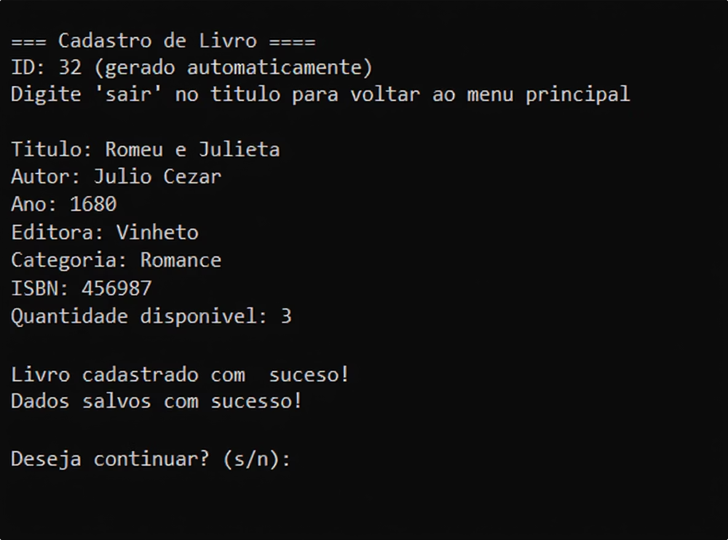





Cadastro de Livros
ID automático
Validação de campos
Opção "sair"
Função adicionarLivro()
Salvamento automático

Slide 6
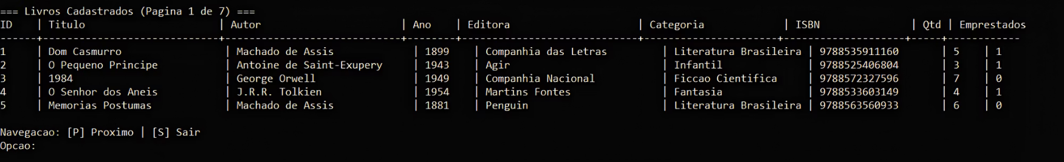
Exibição e Paginação
Exibição tabular com todos os campos
5 livros por página
Navegação bidirecional entre páginas
Contador pág. atual/total
Uso dos ponteiros ant/prox
Exibição integrada com status de empréstimos

Slide 7

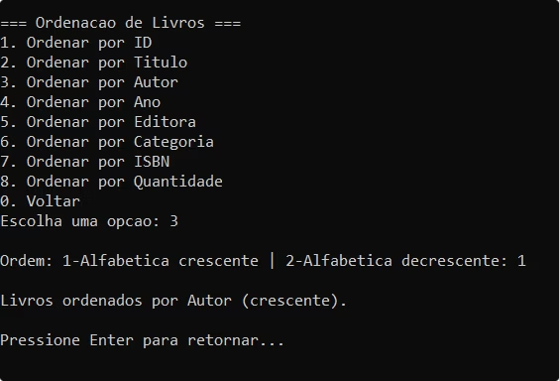
Ordenação por Múltiplos Critérios
Critérios de Ordenação:
ID, Título, Autor, Ano
Editora, Categoria, ISBN, Quantidade
Características:
Ordem crescente/decrescente
Bubble Sort adaptado para listas
Função trocarNos() → reorganiza ponteiros
Funções específicas de comparação

Slide 8
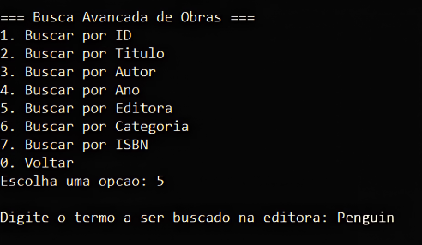
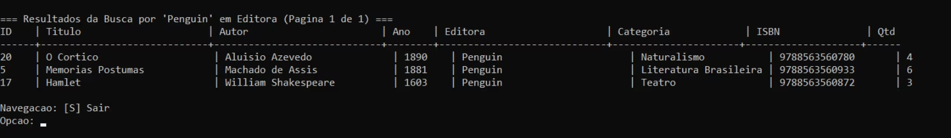
Busca Avançada
Busca por qualquer campo
Termos parciais (exceto ID/ano)
Case-insensitive
Ignora maiúsculas/minúsculas
Função contemString()
Nova lista encadeada de resultados
Exibição paginada dos resultados

Slide 9

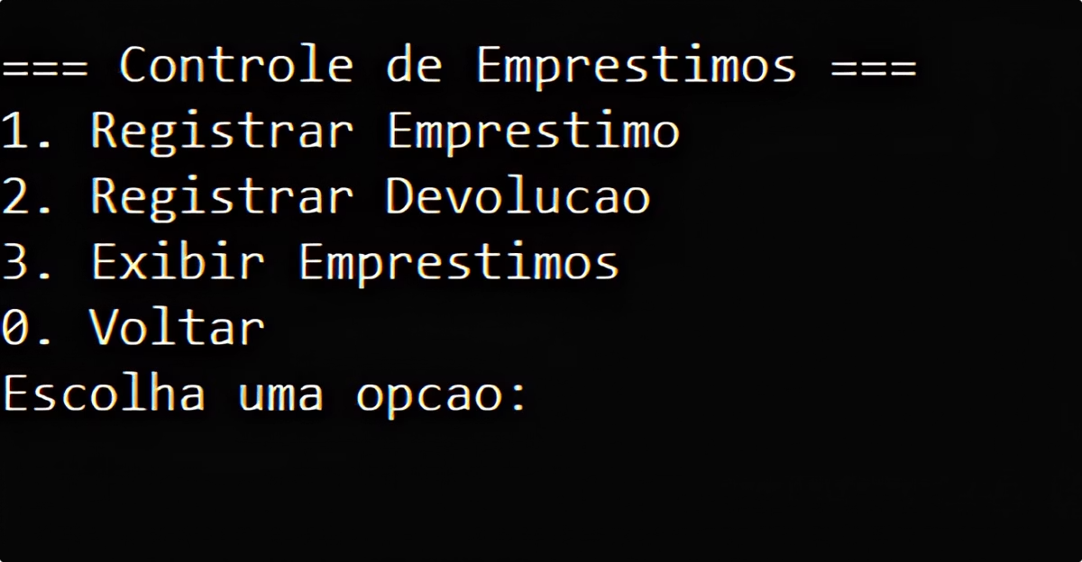





Controle de Empréstimos
Cálculo automático de devolução
Registro com data do sistema
1
2
Verificação de disponibilidade
3
5
Verificação de atrasos na devolução
4
Integração com a lista de livros
Persistência separada: emprestimo_livro.txt

Slide 10

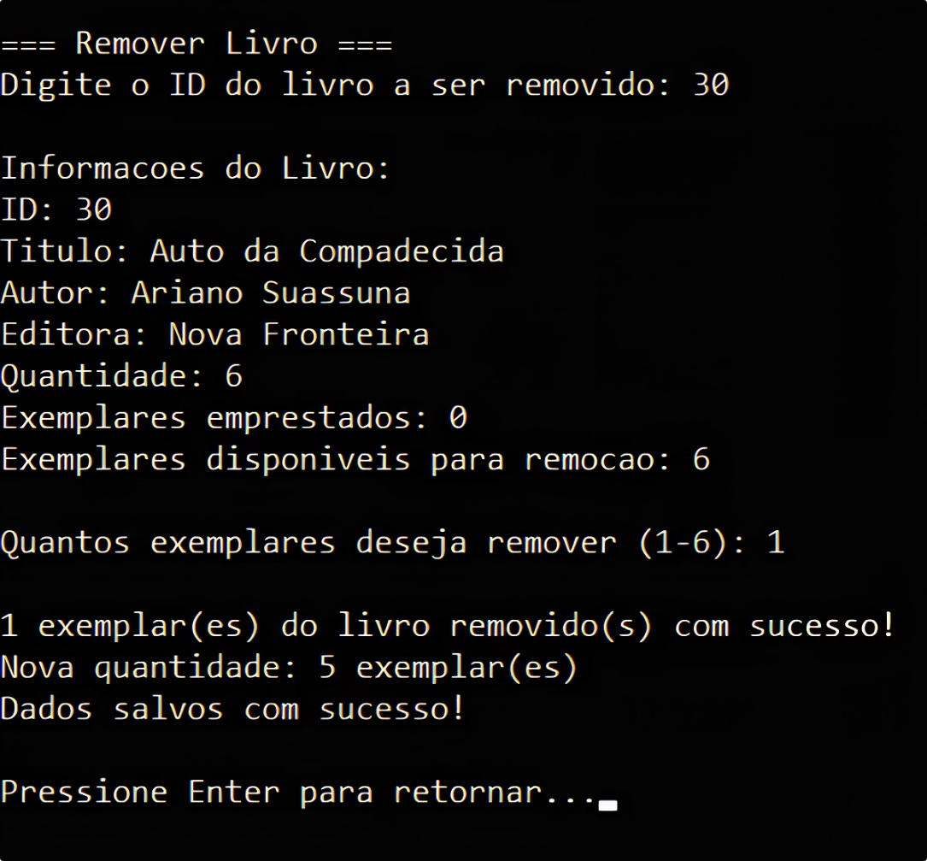
Remoção de Livros
Remoção Parcial
Remoção Total
Redução da quantidade de um livro em estoque, mantendo-o no sistema.
Exclusão completa de um livro da biblioteca, removendo-o da lista.
1
Verificar Empréstimos Ativos
2
Reconexão de Ponteiros
Antes de remover um livro, verificar se há empréstimos em aberto.
Atualizar os ponteiros ant e prox para manter a integridade da lista.
3
Salvamento Imediato
Salvar as alterações no arquivo de dados assim que a remoção for concluída.

Slide 11
Persistência de Dados
Arquivos
Formato
Carregamento
Salvamento
biblioteca.txt - acervo
Dados salvos em formato CSV
Carregamento inicial automático dos dados
Salvamento após cada operação realizada
emprestimo_livro.txt - empréstimos ativos
Funções salvarLivros() e salvarEmprestimos()

Slide 12
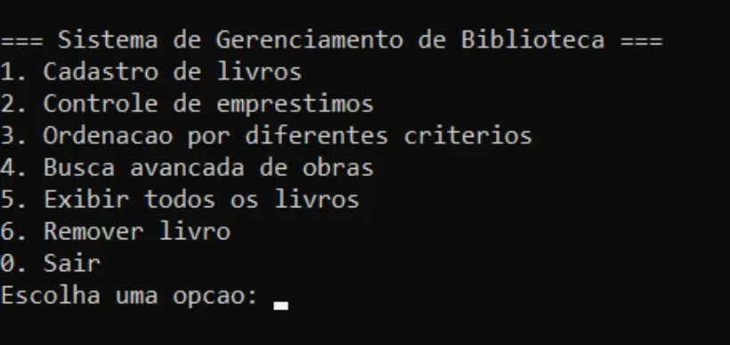
Interface do Usuário
Navegação Intuitiva
Menu principal com submenus para acesso rápido às funcionalidades do sistema.
limparTela(): Limpa a tela de forma consistente em diversas plataformas.
pausar(): Aguarda a confirmação do usuário antes de prosseguir.
continuarOperacao(): Solicita confirmação para continuar a operação.
Validação de entradas para garantir a consistência dos dados.

Slide 13
Benefícios da Lista Duplamente Encadeada
1
Navegação Bidirecional
2
Ordenação Eficiente
Permite navegação para frente e para trás
Facilita implementação de algoritmos de ordenação (ex: Bubble Sort)
Crucial para paginação de livros e empréstimos
Usuário pode avançar ou retornar páginas
Trocas de nós mais eficientes
Nós referenciam próximo e anterior
3
Remoção Simplificada
4
Busca Otimizada
Simplifica a remoção de nós
Permite construir lista de resultados
Acesso direto ao nó anterior
Lista de resultados pode ser navegada em ambas as direções
Não é preciso percorrer a lista do início

Slide 14

Agradeço a Atenção

